Slide 1
C언어 프로그래밍
반복문

Slide 2
for 반복문
같거나 유사한 작업을 할 때 사용된다.
EX) 1~ 10000까지 출력
if문과 마찬가지로 c언어에서 중요한 역할

Slide 3
for 반복문의 형태
for(초기화 및 선언부 ; 조건부 ; 증감부){
실행될 내용
}
초기화 및 선언부, 조건부, 증감부는 ‘ ; ’ 으로 구분한다

Slide 4
for 반복문의 형태
초기화 및 선언부
ex) i = 0,
int j = 0(for문 안에서 선언한 경우 컴파일러 환경에따라서 에러나는 경우도 있음)
조건부
ex) i<10, i>=10, i<=5
증감부
ex) i++, i--, i = i+2 , i+=5

Slide 5
for 반복문의 형태
for(초기화(1), 조건(2), 증감(3)){
코드 실행
}
1 과 2 비교 => 참이면 {}안의 코드 실행
3으로 가서 변수 증감 시킴
1, 2번 반복

Slide 6
for 반복문 예제
안녕하세요 10번 출력하는 프로그램
#include <stdio.h>
int main(void){
int i;
for(i = 1 ; i <= 10 ; i++){
printf("안녕하세요\n");
}
return 0;
} → 이때 i의 값은 11

Slide 7
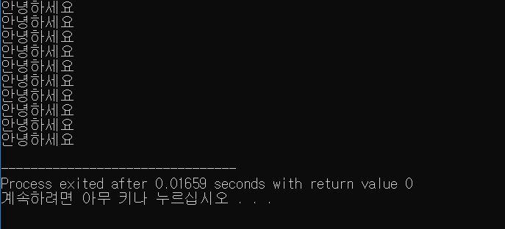
for 반복문 예제

Slide 8
for 반복문 예제
1~10까지 출력하는 프로그램
#include <stdio.h>
int main(void){
int i;
for(i = 1 ; i <= 10 ; i++){
printf("%d\n", i);
}
return 0;
}

Slide 9
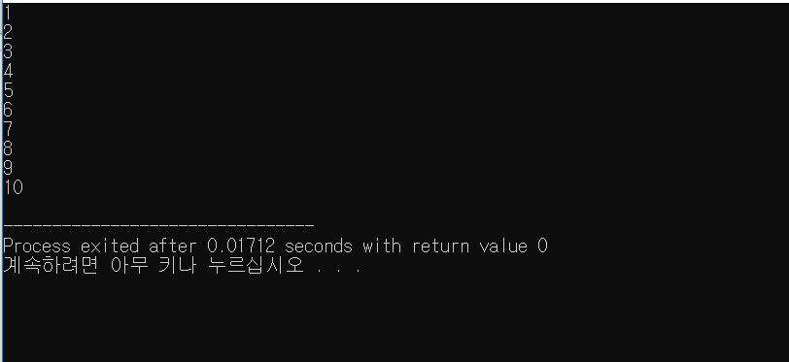
for 반복문 예제

Slide 10
for 반복문 예제
1~20까지 홀수만 출력하는 프로그램
#include <stdio.h>
int main(void){
int i;
for(i = 1 ; i <= 20 ; i=i+2){
printf("%d\n", i);
}
return 0;
}

Slide 11
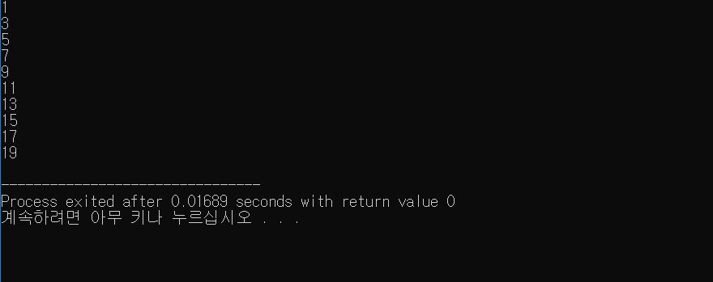
for 반복문 예제

Slide 12
for 반복문 예제
1~10까지의 합을 출력하는 프로그램
#include <stdio.h>
int main(void){
int i;
int sum = 0;
for(i = 1 ; i <= 10 ; i++){
sum = sum + i;
//sum += i도 가능
}
printf("합은 %d입니다.", sum);
return 0;
}

Slide 13
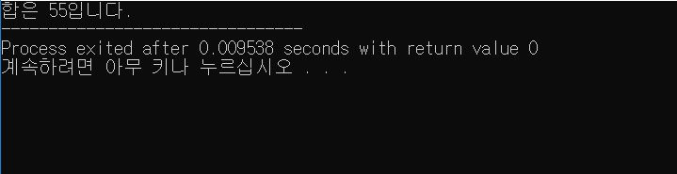
for 반복문 예제

Slide 14
for 반복문 예제
구구단 출력하는 프로그램
#include <stdio.h>
int main(void){
int i, j;
for(i = 1 ; i <= 9 ; i++){
for(j = 1 ; j <= 9 ; j++){
printf("%d * %d = %d\n", i, j, i * j);
}
printf("\n\n");
}
return 0;
}

Slide 15
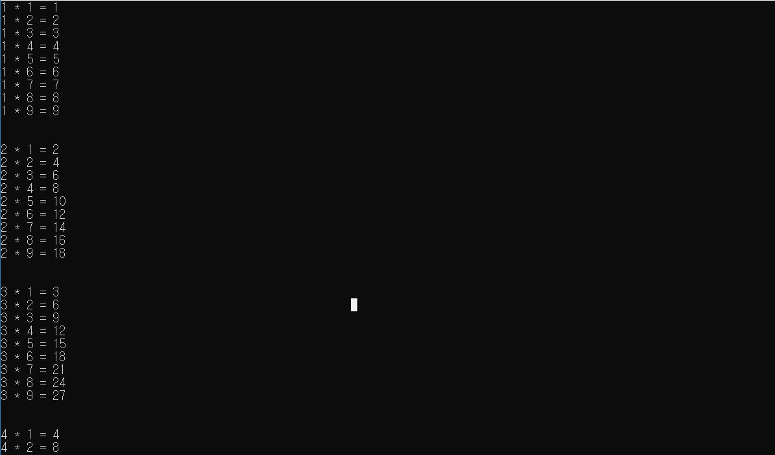
for 반복문 예제

Slide 16
while 반복문
선언부
while(조건){
실행코드
증감부
}

Slide 17
while 반복문 예제
안녕하세요 5번 출력하는 프로그램
int i = 1;
while(i<=10){
printf(“안녕하세요\n”);
i=i+1;
}

Slide 18
참고

